Slide 1






Überwachung der Office 365 Anwendererfahrung
Ist das notwendig?
Thomas Stensitzki Granikos GmbH

Slide 2



Thomas Stensitzki
Enterprise Consultant | Geschäftsführer Granikos GmbH & Co. KG
MVP | Office Apps & Services
Thomas.Stensitzki@Granikos.eu Twitter: @Stensitzki
Blog DE: http://Blog.Granikos.eu
Blog EN: http://JustCantGetEnough.Granikos.eu

Slide 3
Überwachung der Office 365 Benutzererfahrung
Inhalt
Verlagerung der Monitoring-Anforderungen
Was bietet uns Microsoft?
Office 365 Probleme, die Sie kennen sollten
Lücken bei der Anwendungsüberwachung
Die Lösung

Slide 4
Verlagerung der Monitoring-Anforderungen

Slide 5
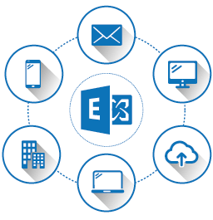
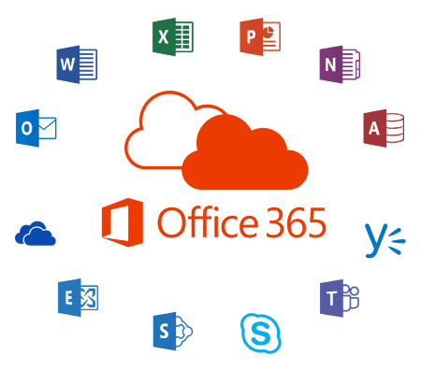
Verlagerung der Monitoring-Anforderungen
VS.

Slide 6
Komplexität der Cloud-Welt

Slide 7
Herausforderungen in der Cloud-Welt
Kombinierte Dienste und Produkte
Weniger Sichtbarkeit und Kontrolle
Benutzererfahrung und Erwartungshaltung
Dienstausfälle

Slide 8
Was bietet uns Microsoft?

Slide 9
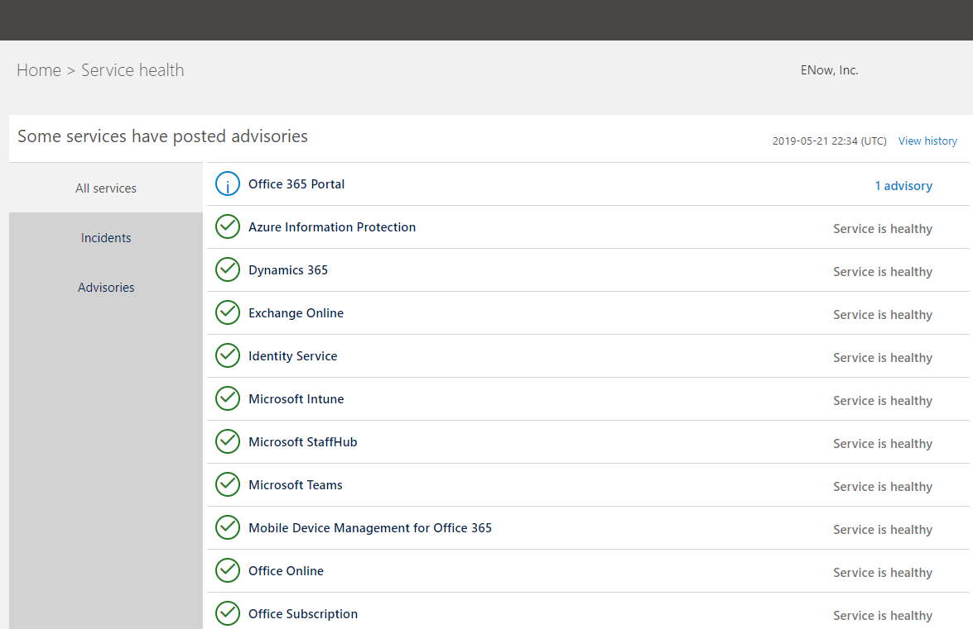
Das Service Health Dashboard
Administratorberechtigung erforderlich
Nicht verfügbar für Anwender
Nicht Tenant-spezifisch

Slide 10
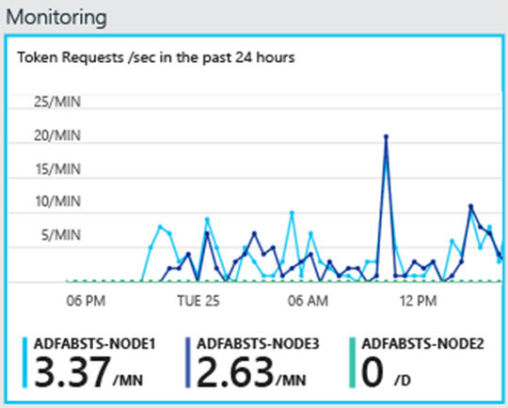
AAD Connect Health
Erfordert Azure AD Premium
Globale Administrator Berechtigung erforderlich
Überwachung von AD FS und Azure AD Connect

Slide 11
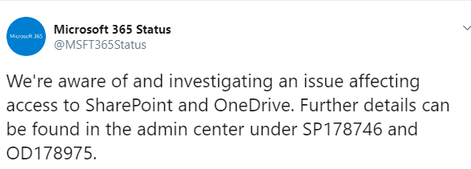
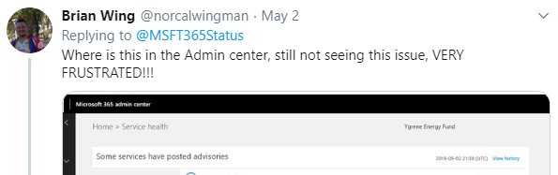
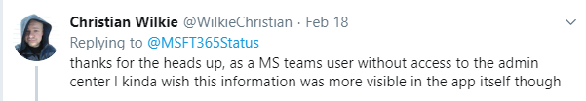
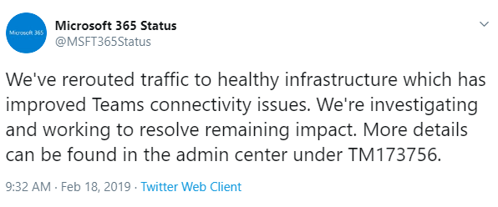

Twitter

Slide 12
Probleme, die Sie kennen sollten

Slide 13
Dienststörungen in Office 365 – 2018/2019
Azure AD Störung
Teams Störung
Teams Störung
4. September 2018
Blitzeinschlag im San Antonio Rechenzentrum. Analyse der Störung
5. Dezember 2018
Europäische Anwender betroffen
18. Februar 2019
Anwender konnten sich stundenlang nicht mit dem Chat-Service verbinden
Analyse der Störung
2018
2019
Azure MFA Störung
Teams Störung
SharePoint Störung
19. November 2018
Globale Azure AD Störung durch die sich Anwender weltweit nicht an Office 365 anmelden konnten Analyse der Störung
16. Januar 2019
Anwender konnten weder den Microsoft Teams Desktop Client noch den Web Client nutzen
2. Mai
Zugriff auf SharePoint und OneDrive war stundenlang nicht möglich. Analyse der Störung .

Slide 14

Störungen auf Ihrer Seite
Häufige Gründe für Störungen sind
Netzwerk
52%
Hybrider Exchange Server
der Microsoft Supportfälle resultieren aus Problemen auf der Client-Seite
Authentifizierung (AD FS)
Konfiguration (Zertifikate, DNS)

Slide 15
Traditionelle Lücken bei der Anwendungsüberwachung

Slide 16
Lücken bei der Anwendungsüberwachung
Fokus auf Diensterreichbarkeit
Antwort eines Endpunkts wird überprüft
Endpunktüberwachung aus Serversicht
Überwachung über Standardprotokolle
SNMP, WMI
Überwachung der Betriebssysteme
CPU, RAM, Disk, Netzwerk
Fehlende Kenntnis der Applikationsanforderungen
Abfrage von Statuscodes von Webendpunkte

Slide 17
Die Lösung zur Anwendungsüberwachung

Slide 18
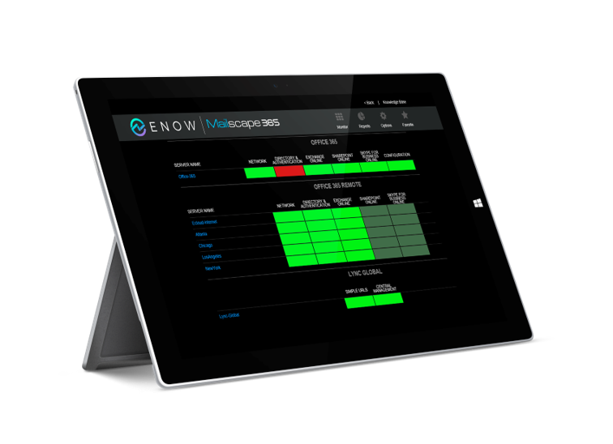
Moderne Anwendungsüberwachung

Slide 19






Wer ist ENow?
Software entworfen von MVPs und MCMs
Gegründet 2004
Microsoft Gold Independent Software Vendor
Marktführer für Exchange und Office 365 Monitoring
3 Jahre in Folge Inc 5000 nominiert
23 Auszeichnungen und Gartner Empfehlungen
Deloitte Fast 500 in 2016
Kunden in über 130 Ländern
Best Exchange
Reporting Tool
Best Exchange Admin Tool

Slide 20












Wer verwendet ENow Lösungen

Slide 21
Herausforderungen auf dem Weg in die Cloud
Planung
Bereitstellung
Migration
Betrieb
Planung
Was wird für die Cloud-Nutzung benötigt? (Lizenzen, unterstützte Outlook-Client Versionen, Öffentliche Ordner, …)
Bereitstellung
Wie erkenne ich, dass AD FS und AAD Connect funktionieren?
Wie ist die Anwendererfahrung an unseren Standorten?
Migration
Wie verläuft der Migration Prozess und wie überwache ich ihn?
Betrieb
Hybrid und Office 365 Monitoring – Wie erfahre ich vor den Anwendern, dass ein Dienstproblem exisitiert?
Lizenznutzung – Wie stelle ich sicher, dass die Anwender die abonnierten Dienste auch nutzen?
Lizenzmanagement – Wie kontrolliere ich die Kosten?

Slide 22
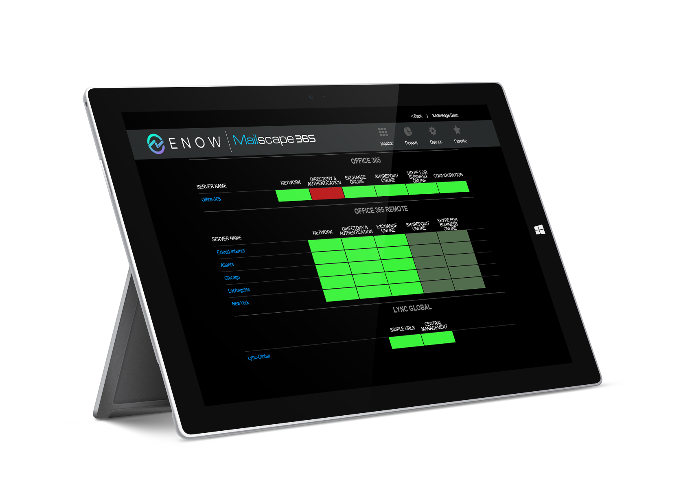
ENow Mailscape 365
Beschleunigung Ihrer Migration zu Office 365
Migrationsberichte, Netzwerkverfügbarkeit von Standorten, Funktionsprüfung der Hybrid-Komponenten (AAD Connect / AD FS)
Proaktives Monitoring
Eine Dashboard-Ansicht für On-Premises, Hybrid und Office 365
Schnelle Identifikation von Ausfällen und Ursachenfindung
Verbesserung der Service-Levels
Ausführliche Auswertungen
Verbesserte Verwaltung von Diensten und deren Konfigurationen
Bessere Lizenznutzung
Förderung der Nutzung von weniger genutzten Diensten
Lizenzmanagement
Kostenkontrolle durch Beseitigung unnötige Lizenzzuweisungen und Nachverfolgung von Lizenzkäufen

Slide 23
Monitoring in einer Cloud-Welt
Nachvollziehbarkeit, wenn etwas nicht funktioniert und was der Auslöser hierfür ist
Sicherstellung, dass eine Störung unmittelbar festgestellt und beseitigt werden kann
Sichtbarkeit für Probleme, die sich innerhalb von Office 365 entwickeln

Slide 24


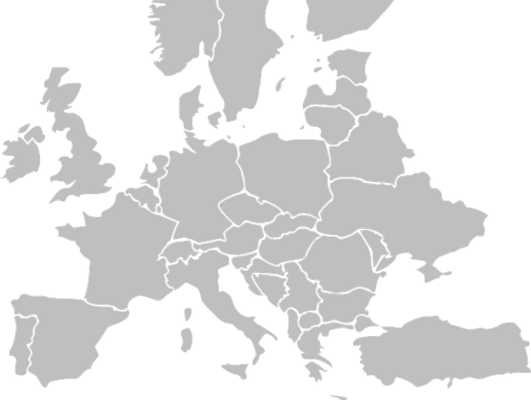


Monitoring der Anwendererfahrung
Remote Proben – Tests für Client-Ports, Verbindungsstatus und Latenzen
Sicherstellung, dass die SLA für Benutzer eingehalten werden
Standortbasierte Fehleranalyse für Zugriffe zu Microsoft, das lokale Netzwerk und hybride Komponenten
Interaktive Latenz-Berichte bieten eine globale Leistungsübersicht für Zugriffe auf Office 365 Dienste
Synthetische Tests simulieren Anwenderzugriffe auf Exchange, SharePoint, Teams, Skype for Business Online und andere Workloads
IRELAND
UNITED KINGDOM
Wien DATA CENTER
UKRAINE
ITALY
SPAIN
TURKEY

Slide 25
Remote Proben
Gewinnen Sie Einblicke in die Anwendungsleistung und den Zustand von außerhalb des Rechenzentrums (360°-Sicht)
Überwachen Sie die Anwendererfahrung durch synthetische Transkationen
Isolieren Sie standortspezifische Ereignisse von Problemen für die gesamte Infrastruktur
Erstellen Sie umfassende Berichte, um Leistungs- und Funktionsprobleme zu finden, die sich langsam entwickeln

Slide 26
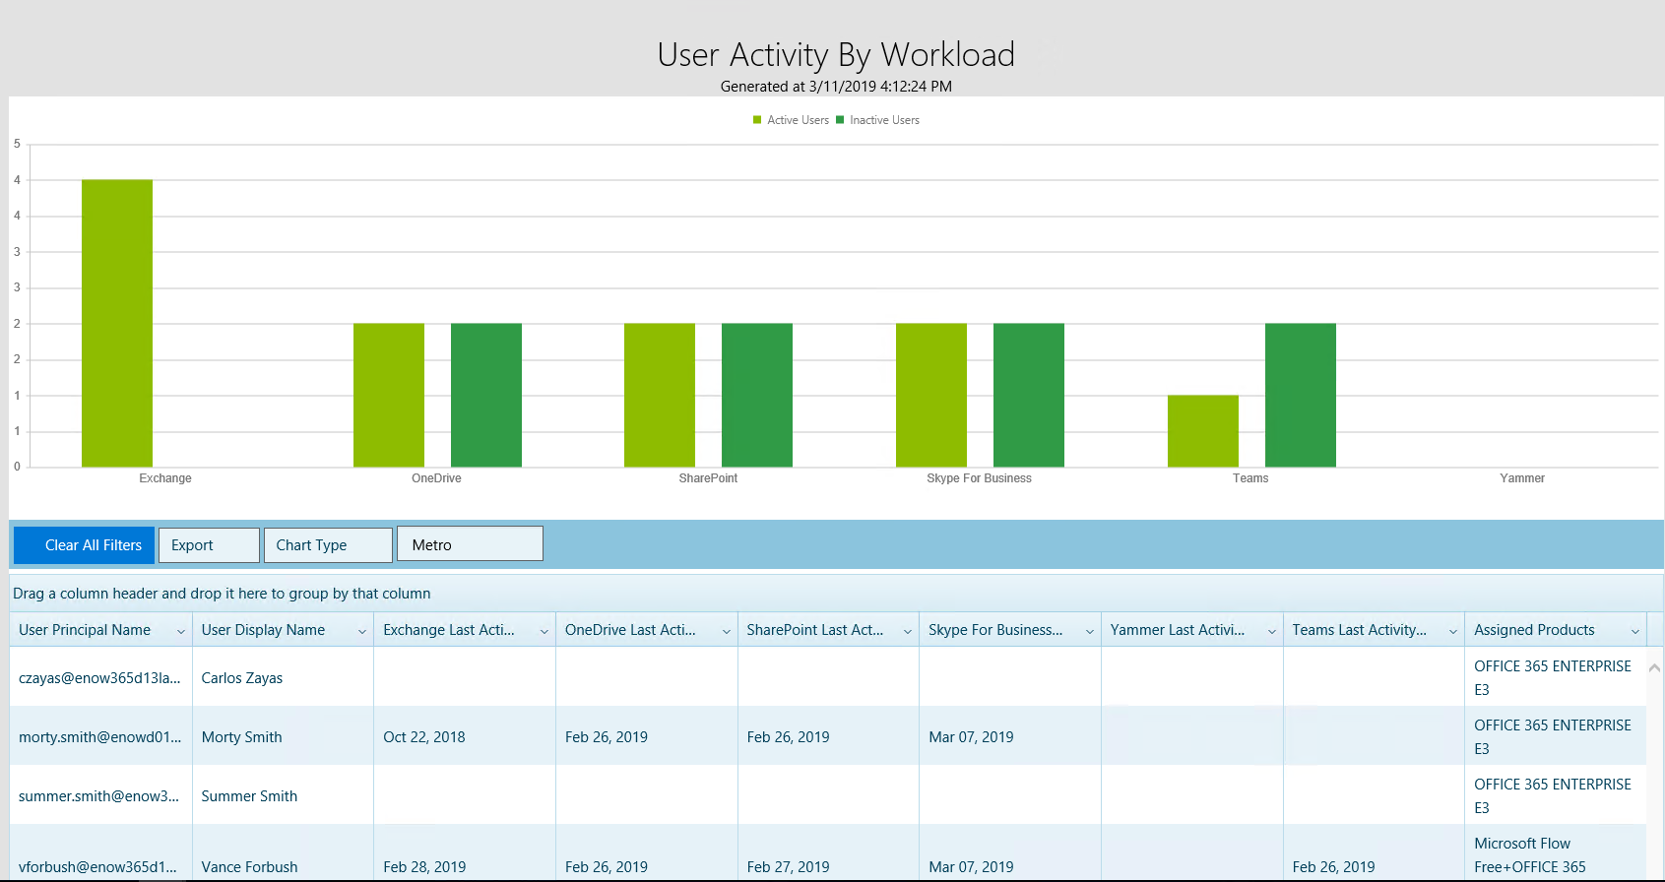
Lizenzverwaltung – Nutzung
Welche Dienste werden verwendet
Nutzungsvergleich je Dienste
Dienstnutzung je Anwender, Abteilung oder Organisation
Verbesserung des Office 365 ROI
Identifikation, welche Abteilungen Dienste nicht nutzen
Lizenzzuweisung nach Gruppen
Lizenz-Dashboard und E-Mail-Benachrichtigungen über Gruppenmitgliedschaften steuerbar
Erfordert keine Power-BI Pro Lizenz zur Nutzung

Slide 27
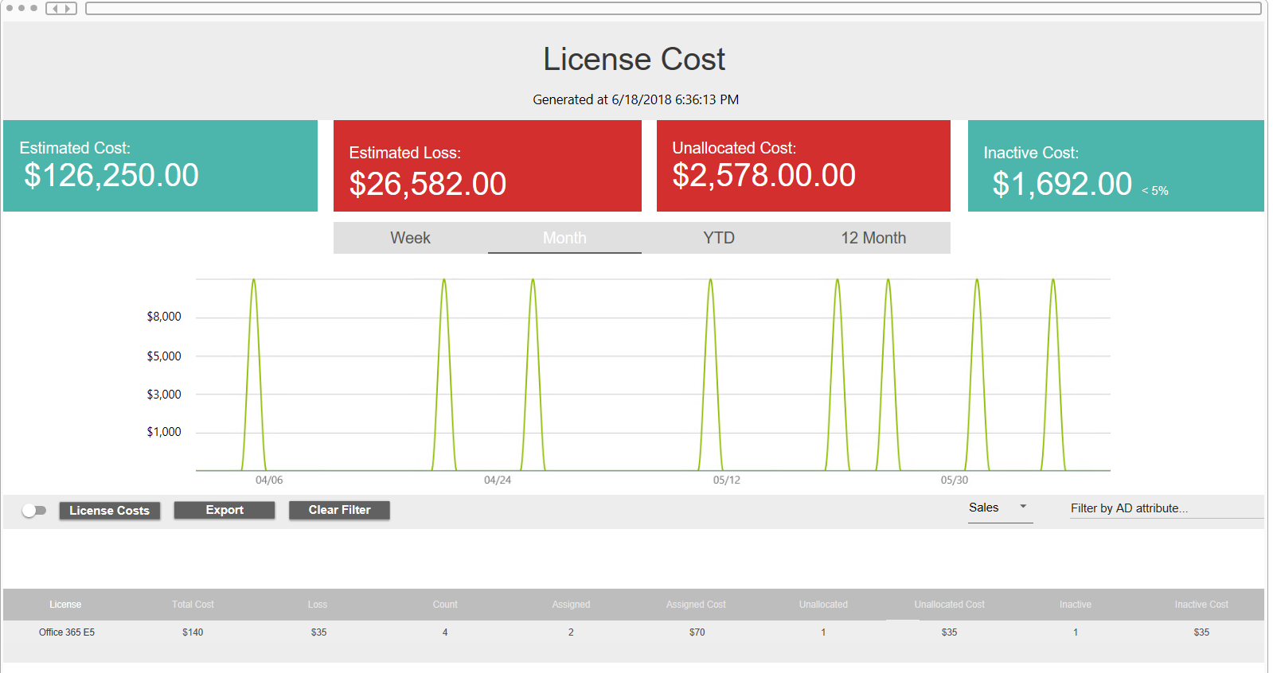
Lizenzverwaltung – Kostenkontrolle
Ermöglicht es Ihnen, versteckte Office 365-Kosten, Prognosen und Kostenersparnisse zu erfassen, um eine Kostenkontrolle zu gewährleisten
Historie der Lizenzkäufe
Lizenzkosten je Abteilung
Identifikation unnötiger Lizenznutzung (inaktive Anwender)
14-Tage Trial: https://go.granikos.eu/Mailscape365Trial

Slide 28
Fragen?

Slide 29
Ich freue mich auf Ihr Feedback!
E-Mail: Thomas.Stensitzki@Granikos.eu
Twitter: @stensitzki
Blog: http://blog.granikos.eu

Slide 30
Vielen Dank!

